Slide 1

Dự đoán anti-CRISPR protein
Giảng viên hướng dẫn :
TS. Nguyễn Hồng Quang
Nhóm sinh viên:
Lê Hải Quân 20173316
Nguyên Hữu Dũng 20173048

Slide 2
Giới thiệu đề tài
Mô tả bài toán
Mô tả tập dữ liệu sử dụng
Tiền xử lý dữ liệu
Đề xuất mô hình
Trích chọn đặc trưng
Các đánh giá
Hướng phát triển

Slide 3
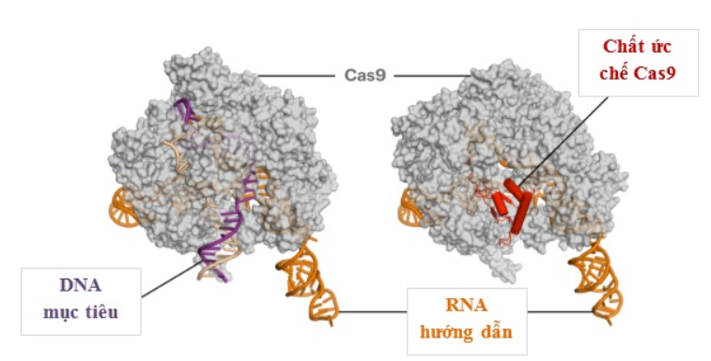
1. Giới thiệu đề tài
Hệ thống CRISPR-Cas9 đã được sử dụng làm công cụ chỉnh sửa DNA hoặc RNA trong công nghệ sinh học, chẩn đoán, y học, nông nghiệp.
Bộ CRISPR gồm 3 thành phần: Một bộ mã RNA dẫn đường; một enzyme Cas9; và một đoạn gen mẫu cần thay thế cho đoạn gen lỗi sẽ bị cắt bỏ.
Protein anti-CRISPR (Acr) bắt chước DNA gắn vào vị trí tương tác của enzyme Cas9 với DNA khiến cho Cas9 không còn khả năng chỉnh sửa gene
Protein anti-CRISPR (Acr) tham gia vào việc chỉnh sửa gen giúp hạn chế việc chỉnh sửa cách đoạn gen không mong muốn

Slide 4
2. Mô tả bài toán
Dự đoán trước một protein có thể là anti-CRISPR protein bằng việc áp dụng các phương pháp học máy chỉ sử dụng đặc điểm trình tự protein.
Đầu vào của bài toán sẽ là chuỗi trình tự của protein được lưu dưới dạng file .fasta:
>anti_CRISPR0001
MKFIKYLSTAHLNYMNIAVYENGSKIKARVENVVNGKSVGARDFDSTEQLESWFYGLPGSGLGRIENAMNEISRRENP
Đầu ra sẽ là kết quả dự đoán của các protein đầu vào:
protein ID | Label
WP_028357638.1 | -1
YP_007392738.1 | -1
AcrllA4 | 1
AcrllA3 | 1

Slide 5
3. Mô tả tập dữ liệu sử dụng
Các protein được thu nhập từ Anti-CRISPRdb https://doi.org/10.1093/nar/gkaa857. Cơ sở dữ liệu chứa thông tin anti-CRISPR protein đã được kiểm chứng bằng thực nghiệm và từ các tài liệu khác.
Tập dữ liệu bao gồm 488 anti-CRISPR protein và 902 protein không phải là anti-CRISPR protein.

Slide 6
4. Tiền xử lý dữ liệu
Đặc điểm của 902 protein không phải là anti-CRISPR protein
Không được biết hoặc tự đặt tên là anti-CRISPR,
Phải có ít hơn 40% trình tự tương đồng với nhau,
Phải có độ dài nằm trong khoảng từ 50 đến 350.

Slide 7
5. Đề xuất mô hình
SVM là một phương pháp tốt (phù hợp) đối với những bài toan phân lớp có không gian rất nhiều chiều (các đối tượng cần phân lớp được biểu diễn bởi một tập rất lớn các thuộc tính)
Phương pháp học máy SVM (support vector machine) được sử dụng rộng rãi để giải các bài toán phân loại nhị phân trong lĩnh vực sinh học tính toán.

Slide 8
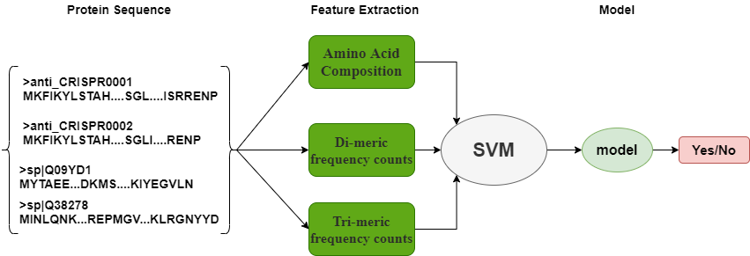
5. Đề xuất mô hình

Slide 9
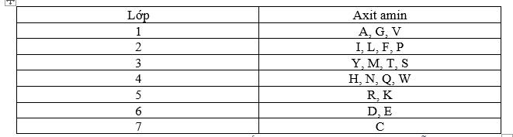
6. Trích chọn đặc trưng
Có tất cả 20 axit amin, chia làm 7 nhóm theo đặc điểm hóa lý.
Dựa trên đặc điểm trình tự thành phần axit amin của protein và số lượng tần số dimer (kết hợp của 2 axit amin) và trimer (kết hợp của 3 axit amin)
Có tất cả 20 +7²+ 7³ = 412 chiều biển diễn vecto đặc trưng

Slide 10
6. Trích chọn đặc trưng
Thành phần 1-1 sẽ là số lượng xuất hiện nhóm hai axit amin được tạo nên từ lớp 1 trong (tổng AA, AG, AV, GA, GG, GV, VA, VG, VV có trong chuỗi protein)
Thành phần 1-7 sẽ là số lượng xuất hiện nhóm hai axit amin được tạo nên từ lớp 1 và lớp 7 (tổng của AC, GC, VC có trong chuỗi protein).

Slide 11
6. Trích chọn đặc trưng
Thành phần 111 trong nhóm sẽ là tổng số lần xuất hiện nhóm 3 axit amin được tạo nên từ lớp 1 trong Bảng 2 (AGV, AVG, GAV, GVA, VAG, VGA)

Slide 12
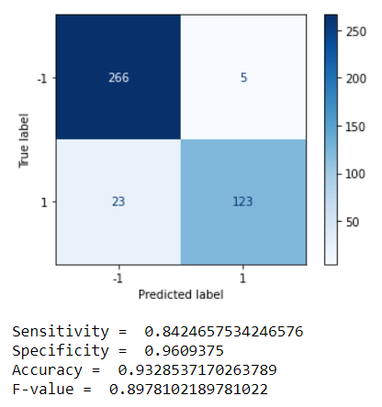
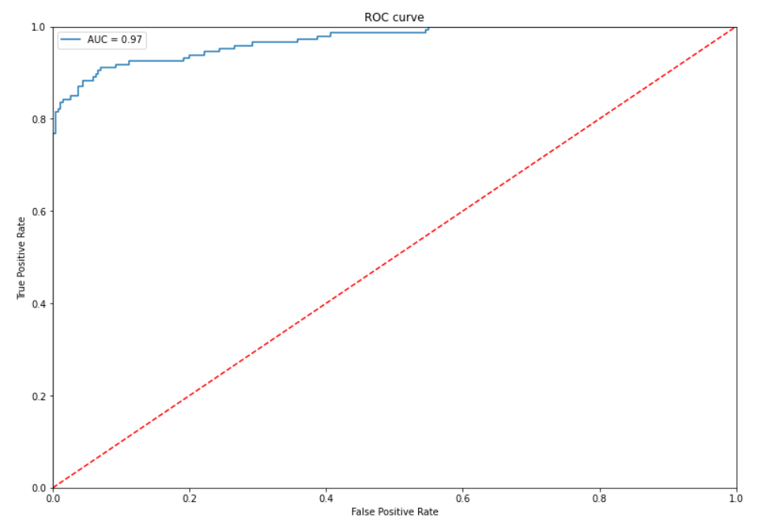
7. Các đánh giá
Sensitivity = 0.84 Accuracy = 0.93
Specificity = 0.96 F-value = 0.89

Slide 13
8. Hướng phát triển
Áp dụng các mô hình học CNN, DNN, RNN để có các kết quả tốt hơn
Mã hóa các tính năng không chỉ dựa trên đặc điểm trình tự mà còn cần kết hợp nhiều tính năng tiến hóa, thứ tự axit amin, tương tác giữa protein với protein,…
Để đảm bảo các dự đoán chính xác hơn cần kết hợp với thực nghiệm.
Tiếp tục bổ sung thêm nhiều dữ liệu chính xác hơn.

Slide 14
THANK YOU !

